Slide 1


เปรียบเทียบ ข้อดี – ข้อเสีย
การใช้งานของเกม Audition – Hip Street

Slide 2
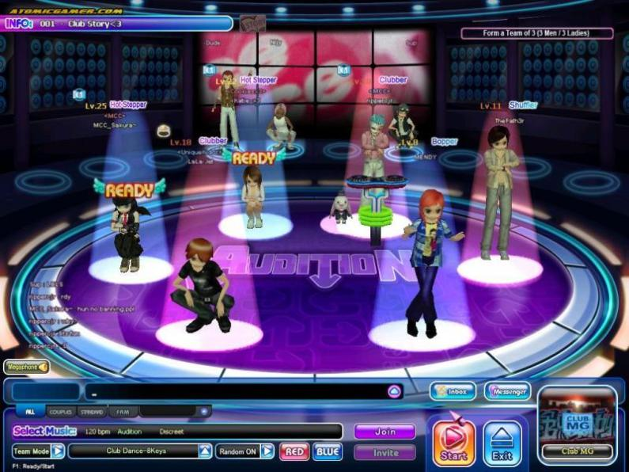
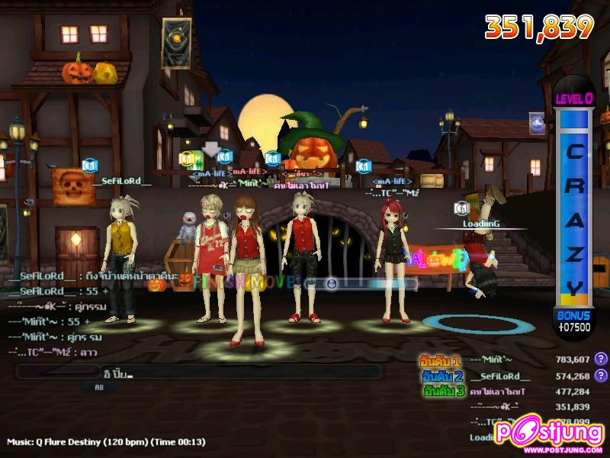
ข้อดี
สร้างห้อง
สร้างห้องเป็นการเล่นส่วนตัว
เลือกเพลงและโหมดการเล่นได้ก่อนเริ่ม
ไล่ผู้เล่นออกจากห้อง
ใช้โปรแกรมช่วยเล่นในโหมดหาเงิน
ข้อเสีย
1 ห้องจำกัดผู้เล่นเพียง 6 คนเท่านั้น
ไม่สามารถหยุดการเล่นได้ทันที
โปรแกรมช่วยเล่นเข้าถึงได้ทุกโหมด
ไม่มีอิสระในการควบคุม

Slide 3
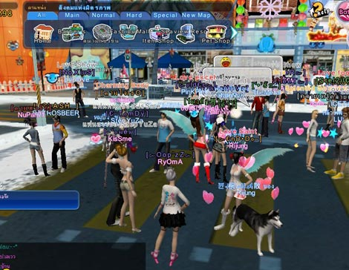

ข้อดี
อิสระในการควบคุม
1 สถานที่เล่นจำกัดจำนวณในปริมาณมาก
เลือกสถานที่เล่นตามความสามารถของผู้เล่น
สามารถหยุดการเล่นได้ทันที
ข้อเสีย
ไม่สามารถสร้างห้องเล่นส่วนตัวได้
ไม่สามารถเลือกเพลงได้
ไม่สามารถไล่ผู้เล่นด้วยกันได้

Slide 4
END

